Slide 1


Číslo projektu | CZ.1.07/1.4.00/21.1405
Název sady materiálů | Zeměpis 7. ročník
Název materiálu | VY_52_INOVACE_07_Republika Jižní Afrika
Autor | Vladimír Kopal

Slide 2
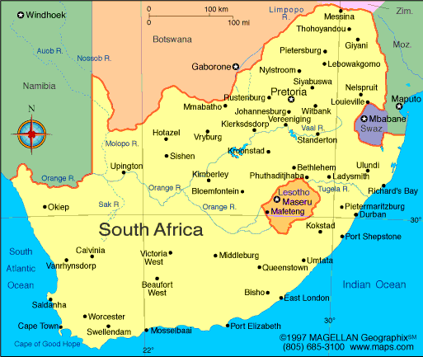
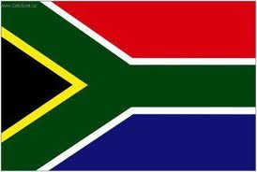

REPUBLIKA JIŽNÍ AFRIKAJIŽNÍ AFRIKA

Slide 3
ZÁKLADNÍ ÚDAJE
ROZLOHA: 1 127 000 km²
POČET OBYVATEL: 40 774 000
HLAVNÍ MĚSTO: Pretoria
DALŠÍ MĚSTA: Johannesburg, Kapské Město
ÚŘEDNÍ JAZYKY: afrikánština, angličtina, místní dialekty( swazi,
venda, zulu…..)
NÁBOŽENSTVÍ: křesťanství, hinduismus, islám
MĚNA: rand
HLAVNÍ VÝVOZNÍ POLOŽKY: zlato, diamanty, citrusy, tabák
STÁTNÍ ZŘÍZENÍ: republika

Slide 4
ZAJÍMAVOSTI
Nejvyspělejší africký stát
Jak se řekne zulsky: AHOJ-SAKUBONA [sakubona]
NA SHLEDANOU-HAMBA KAHLE [hambakala]
DĚKUJI-NGIYABONGA [ngijabonga]
Největší vývozce zlata na světě
Krügerův národní park
Nelson Mandela- bojovník proti apartheidu (28 let vězněn)
MS v kopané- poprvé v Africe (2010)

Slide 5
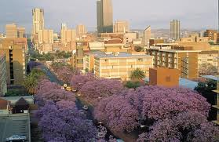
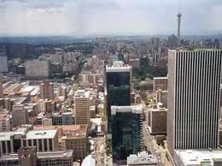
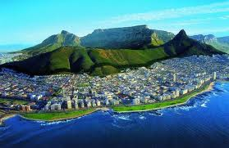
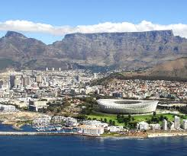
FOTOGALERIE
Pretoria
Johannesburg
Kapské Město
Kapské Město-stadion

Slide 6
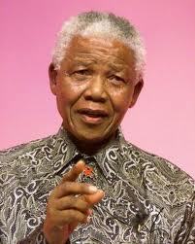
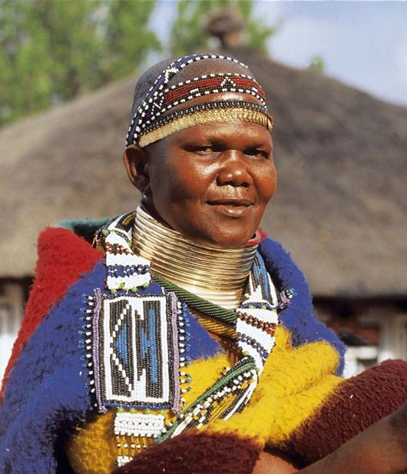

FOTOGALERIE
N.Mandela
Křováci
Zul

Slide 7
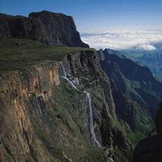
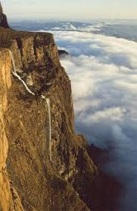
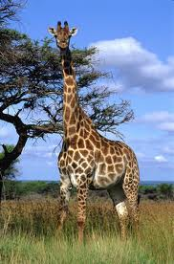
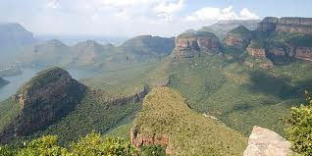
FOTOGALERIE
Dračí hory-Tugela
Krügerův národní park

Slide 8
OTÁZKY
NEROSTNÉ SUROVINY ?
KDO BYL N.MANDELA ?
HLAVNÍ MĚSTO ?
PŘEVAŽUJÍCÍ PODNEBÍ ?
CO BYL APARTHEID ?

Slide 9
OTÁZKY-ODPOVĚDI
NEROSTNÉ SUROVINY ? zlato, diamanty
KDO BYL N.MANDELA ? bojovník proti apartheidu
HLAVNÍ MĚSTO ? Pretoria
PŘEVAŽUJÍCÍ PODNEBÍ ? subtropické
CO BYL APARTHEID ? nadřazenost bílé menšiny nad černošskou většinou

Slide 10
ZDROJE
http://cs.wikipedia.org/wiki/Republika_Ji%C5%BEn%C3%AD_Afrika
http://1.bp.blogspot.com/_E9s6GE-QWIg/TUKqVixa39I/AAAAAAAAAGI/kY3yQNyaZ2U/s1600/nelson.jpg

